Slide 1
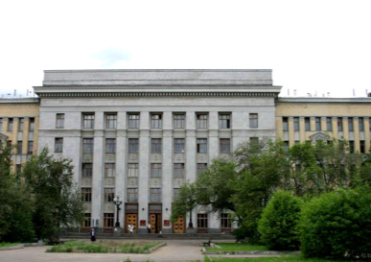

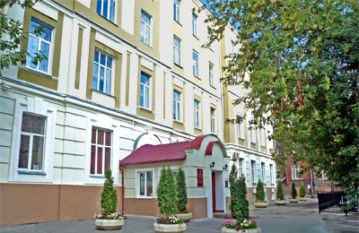
Физиология центральной
нервной системы (ЦНС)
Курс лекций для студентов факультета
психологии МГУ (весна 2017 г.)
Лектор: проф. Дубынин Вячеслав Альбертович
Лекция 1. Нейрон и цепи нейронов.
Рефлекторный принцип работы нервной системы.
Краткая функциональная характеристика спинного
мозга и основных отделов головного мозга.

Slide 2
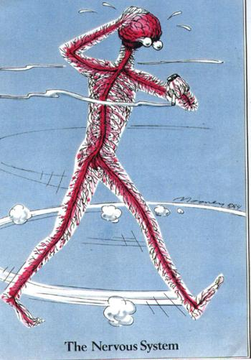
Центральная нервная система
(ЦНС) = головной и спинной мозг.
Периферическая нервная система =
нервы и нервные узлы (ганглии).
Нервы: черепные, спинно-
мозговые и их ветвления.
Ганглии: скопления нервных клеток вне ЦНС.

Slide 3
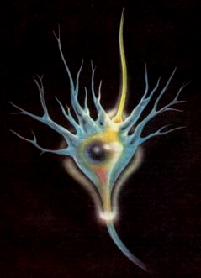
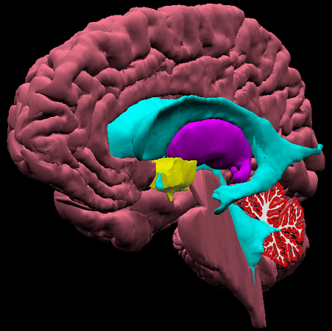
Физиология = наука о жизнедеятель-
ности организма и отдельных его частей.
Физиология ЦНС = наука о работе мозга.
Общая физиология ЦНС = наука
о функционировании и взаимодействии
отдельных нервных клеток.
Частная физиология ЦНС =
наука о работе отделов ЦНС (мозжечка,
гипоталамуса и т.п.) либо различных систем
мозга (сенсорных, двигательных, памяти и др.).

Slide 4
План занятий (субботы – с 11 февраля 2017 г):
14 лекций по общей и частной физиологии ЦНС (2-я пара).
Всего – 8 групп (группы по алфавиту).
По 5 семинарских занятий в каждой группе: через неделю,
1-я либо 4-я пары (c 9-00 и с 15-00).
Расписание, презентации и прочая информация на
psy-msu-2017@yandex.ru пароль psy-2017
Семинарские занятия будут включать
тестирование по материалу лекций.
Не опаздывать!!!
Тесты – на базе 40 контрольных вопросов (в конце каждой лекции). Завершающее тестирование – в мае.
По результатам тестирования и работы на семинарах каждый
студент получит оценку и сможет засчитать ее в качестве
экзаменационной; если оценка не удовлетворяет – ее можно
повысить путем сдачи экзамена.

Slide 5
Абгарова
Башарин
Беляева
Береснева
Бондаренко
Борисова
Браславский
Буева
Букинич
Вельможная
Войнова
Галинский
Голова
Головинская
Дашко
Джамалханова
Дубровская
Заикина
Зверева
Исаев
Иссарь
Исхаков
Онучин
Папенко
Папулова
Паршикова
Петров
Писарева
Плотникова
Постнова
Пропустина
Путиенко
Рогачёв
Садовничая
Саркисян
Семенова
Серебренников
Силкина
Симонова
Ситохина
Солдатова
Сорокина
Суюнчева
Тарасова
Акишина
Алыева
Анютина
Батпаева
Баяндина
Белоглазов
Бокун
Бояринов
Бушмакина
Бывальцева
Величко
Гаджи-Касимов
Головнева
Гречко
Грибов
Джеппарова
Дикусарова
Еманова
Емец
Ермошина
Жукова
Максимова
Мамина
Мартынова
Маслова
Минаева
Мироненко
Моторина
Никитина
Орлова
Пивоваров
Пономарёва
Прасолова
Прокушенкова
Пуговкина
Резникова
Роголева
Руднева
Садыкова
Сергеева
Сидорова
Смирнова А.
Гр. 1
9-00
Гр. 3
9-00
Гр. 5
15-00
Гр. 7
15-00
КЛИНИЧЕСКАЯ ПСИХОЛОГИЯ
КЛИНИЧЕСКАЯ ПСИХОЛОГИЯ
Ишимова
Карапетян
Карасев
Квон Херин
Кедровских
Клименко
Кондратенко
Констандогло
Короткова
Кочеткова
Куликова
Линдстром
Медвецкая
Митюрева
Мовчан
Москвина
Наквасин
Наточий
Немирова
Нестерчук
Николаев
Олейчик
Темирова
Ткачева Ю.
Токарь
Тошкулова
Требухин
Третьяков
Уманская
Федорова
Феньева
Французова
Фролочкина
Фурдуй
Ханинева
Хромова
Чжао Даньян
Чудова
Шаповалова
Шульга
Шутькова
Эрмансон
Юдина
Юрина
Загвозкина
Закирова
Закревская
Змеева
Зотова
Исакова
Истомина
Кадыров
Карелин
Киселева
Копылова
Копытцева
Костина
Крекова
Кремса
Кренева
Криворучко
Курицын
Курмелева
Ласьков
Ломоносова
Синицын
Склярчук
Сломинская
Смирнова Д.
Соковикова
Сосницкая
Спектор
Стрельников
Сундриал
Сухинова
Таджибоева
Тарасенко
Ткачева М.
Узокова
Фоменко
Хабелова
Царегородцева
Цымбал
Шомникова
Ян Ясинь
Гр. 2
9-00
Гр. 4
9-00
Гр. 6
15-00
Гр. 8
15-00
КЛИНИЧЕСКАЯ ПСИХОЛОГИЯ

Slide 6
дата | Лекц. М-2 10-50 : 12-30 | Семи-нары | Гр. 1-2 9-00 | Гр. 3-4 9-00 | Гр. 5-6 15-00 | Гр. 7-8 15-00
11.02 | Лекции 1-2, с 9-00, М1 и М-2
18.02 | 3 | По лекциям 1-2 | ◆ |  | ◆
25.02 | 4 |  |  | ◆ |  | ◆
04.03 | 5 | По лекциям 3-4 | ◆ |  | ◆
11.03 | 6 |  |  | ◆ |  | ◆
18.03 | 7 | По лекциям 5-6 | ◆ |  | ◆
25.03 | 8 |  |  | ◆ |  | ◆
01.04 | 9 | По лекциям 7-8 | ◆ |  | ◆
08.04 | 10 |  |  | ◆ |  | ◆
15.04 | 11 | По лекциям 9-10 | ◆ |  | ◆
22.04 | 12 |  |  | ◆ |  | ◆
29.04 | 13
13.05 | 14 | Тестирование по лекц. 11-14 (по особому расписанию)

Slide 7
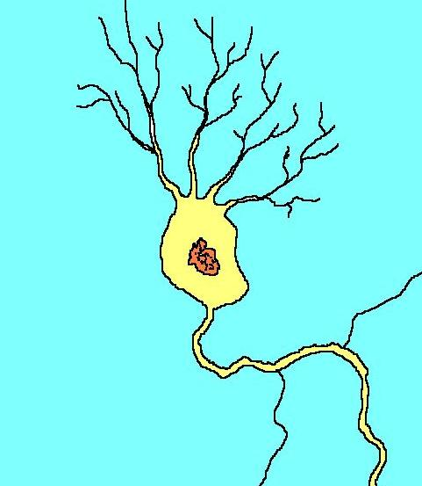
1 – сома (тело) нейрона:
размер 5-100 мкм, разнообра-
зие форм (пирамидная, звездча-тая, грушевидная и др.); функция – обработка информации.
2
2 – дендриты нейрона:
их обычно несколько,
относит. короткие (неск. мм), сильно ветвятся (под острым углом), сужаются по мере удаления от сомы; воспринима- ют и проводят сигналы к соме.
1
3 – аксон: всегда один, относит. длинный (неск. см), слабо ветвится (под прямым углом), имеет стабильный диаметр; проводит сигналы от сомы к другим клеткам.
3
4
4 – коллатераль: отросток аксона.

Slide 8

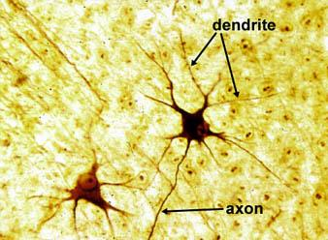
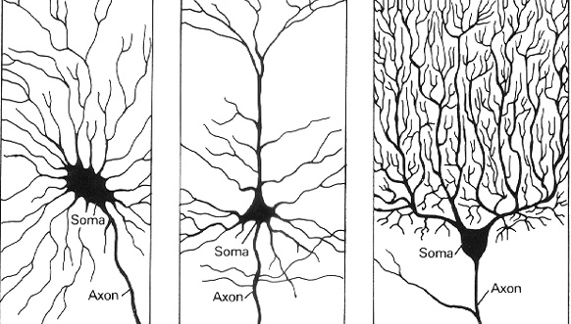
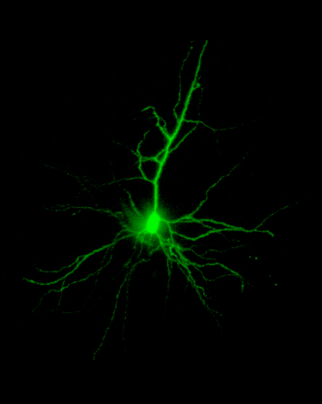
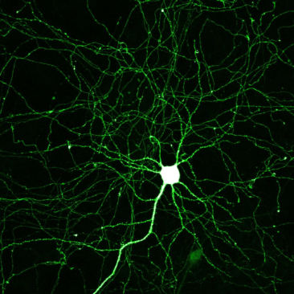
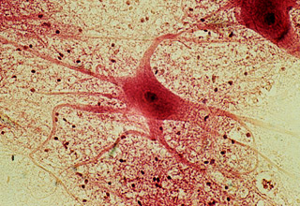
дендриты
сома
аксон
Н Е Й Р О Н Ы :

Slide 9
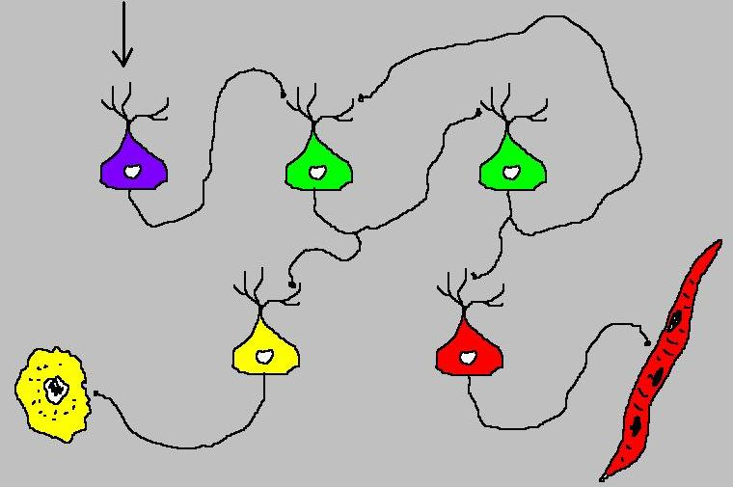
стимул
Рассмотрим небольшую сеть нейронов:
1 – сенсорный н.: воспринимает стиму-лы из внешней среды (либо из внутренней среды организма).
1
6
6
5
2 – поперечнополо-сатая клетка скелет-ной мышцы.
3 – двигательный н. (мотонейрон): передает сигнал на клетки скелетных мышц, запуская их сокращение.
4
3
2
4 – вегетативный нейрон: передает сигнал на клетки внутренних органов (гладко-
мышечные либо железистые).
5 – клетка внутреннего органа (сердце, стенка сосуда, бронха, мочеточника, железы ЖКТ и др.)
6 – интернейроны: связывают остальные типы нервных клеток, передавая, обрабатывая и сохраняя информацию.

Slide 10
стимул
Красные стрелки указывают направление движения сигнала по сети нейронов.
1
6
6
5
4
3
2
Данная сеть – иллюстрация существования в нервной системе
рефлекторных дуг.
Рефлекс – реакция организма на стимул, реализуемая при
помощи нервной системы.
Рефлекторный принцип – один из главных принципов
работы мозга.

Slide 11
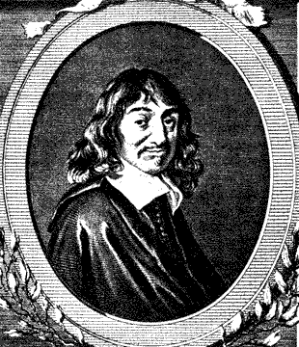
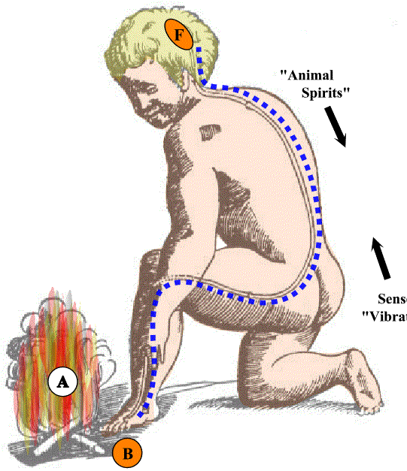
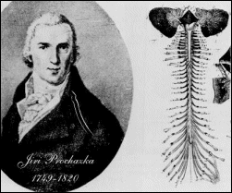
Рене Декарт
(1596-1650)
ввел
представление
о рефлекторном
принципе
работы мозга
«животные
духи»
«сенсорные
вибрации»
Йиржи Прохазка (1749-1820)
ввел собственно понятие «рефлекса»

Slide 12
стимул
Передача сигнала к
следующей
клетке
происходит
в особых
структурах –
синапсах
(центральных,
нервно-
мышечных,
вегетативных;
на схеме их 7 ).
1
6
6
5
4
2
3
Сигнал по нейрону (вернее – по его мембране) передается в
виде коротких электрических импульсов – потенциалов действия (длительность 1-2 мс, амплитуда около 100 мВ).
Сигнал от нейрона к следующей клетке передается за счет выде-ления из окончания аксона особого вещества («медиатора»), которое воздействует на активность клетки-мишени.

Slide 13
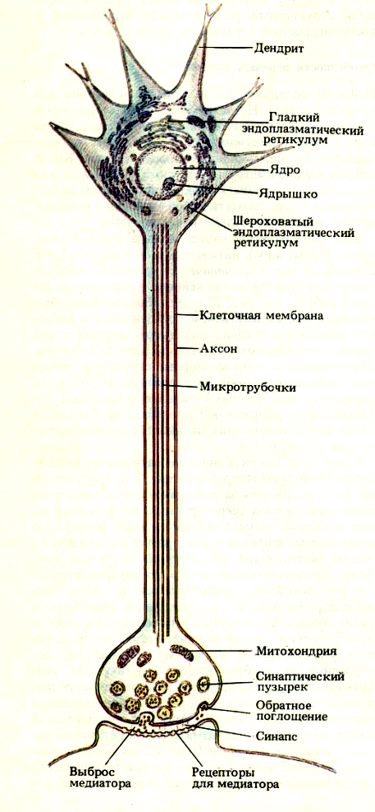
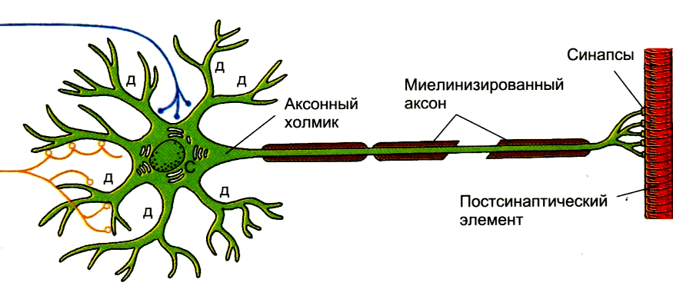
дендрит
синапсы
аксон
клетка-
мишень
аксон
В синапсе из окончания аксона при приходе потенциала действия выделяется вещество-медиатор, которое может возбуждать либо тормозить активность клетки-мишени.
главный возбуждающий медиатор ЦНС – глутаминовая кислота;
главный тормозный медиатор ЦНС – гамма-аминомасляная кислота (ГАМК);
синапс
медиатор нервно-мышечных синапсов – ацетилхолин;
медиаторы вегетативных синапсов – ацетилхолин и норадреналин.
выделе-
ние ме-
диатора
мембрана
клетки-
мишени

Slide 14
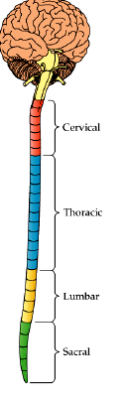
Вернемся к рефлекторному принципу и поговорим о нем немного конкретнее на примере спинного мозга (СМ).
В продольном направлении СМ разделен
на 31 сегмент: 8 шейных, 12 грудных,
5 поясничных, 6 крестцово-копчиковых.
Шейный
отдел
В соответствии с этим наше тело (от шеи до копчика) разделено на 31 «этаж». Каждый сегмент СМ работает со своим этажом тела, а также обменивается сигналами с головным мозгом.
Шейные сегменты управляют шеей, руками
и диафрагмой;
грудные – областью грудной клетки и
брюшной полости;
поясничные – ногами;
крестцово-копчиковые – областью таза.
Грудной
отдел
Поясничный
отдел
Крестцово-копчиковый отдел

Slide 15
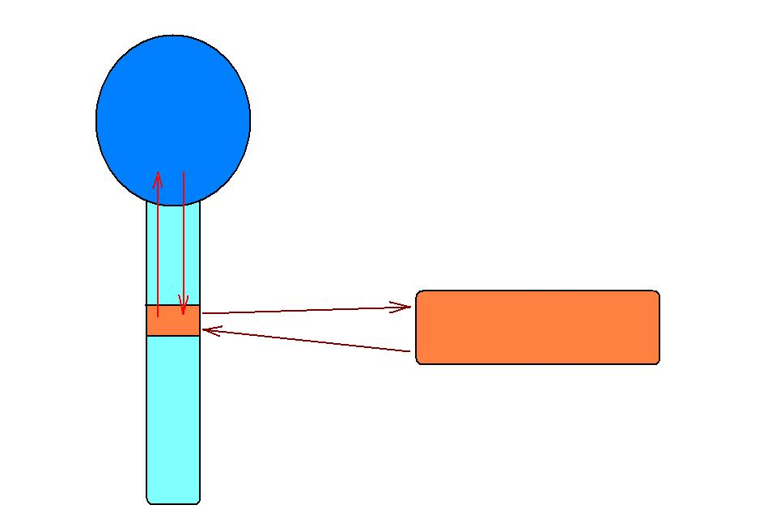
Голов-
ной
мозг
3. Болевая, кожная, мышечная и внутренняя
чувствительность от «этажа» тела, а также
информация о состоянии сегмента СМ.
4. Двигательные (в т.ч. произвольные) и
вегетативные команды.
3 4
2
сегмент
спинного
мозг
«Этаж» тела
1
1. Болевая, кожная, мышечная
и внутренняя чувствительность
от «этажа» тела.
2. Двигательные и вегетативные
команды к «этажу» тела.
Спинной
мозг

Slide 16
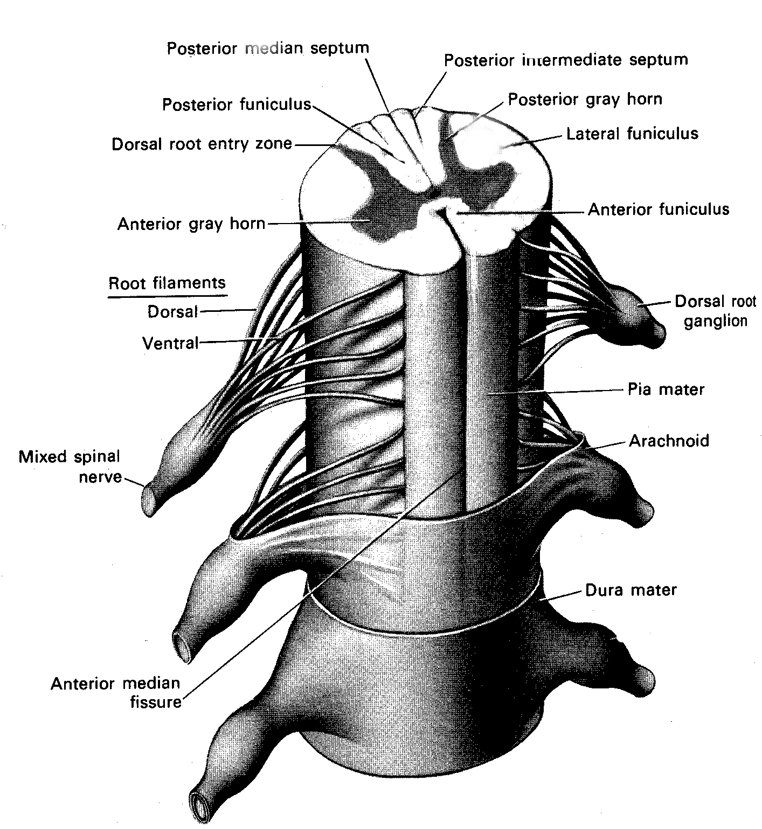
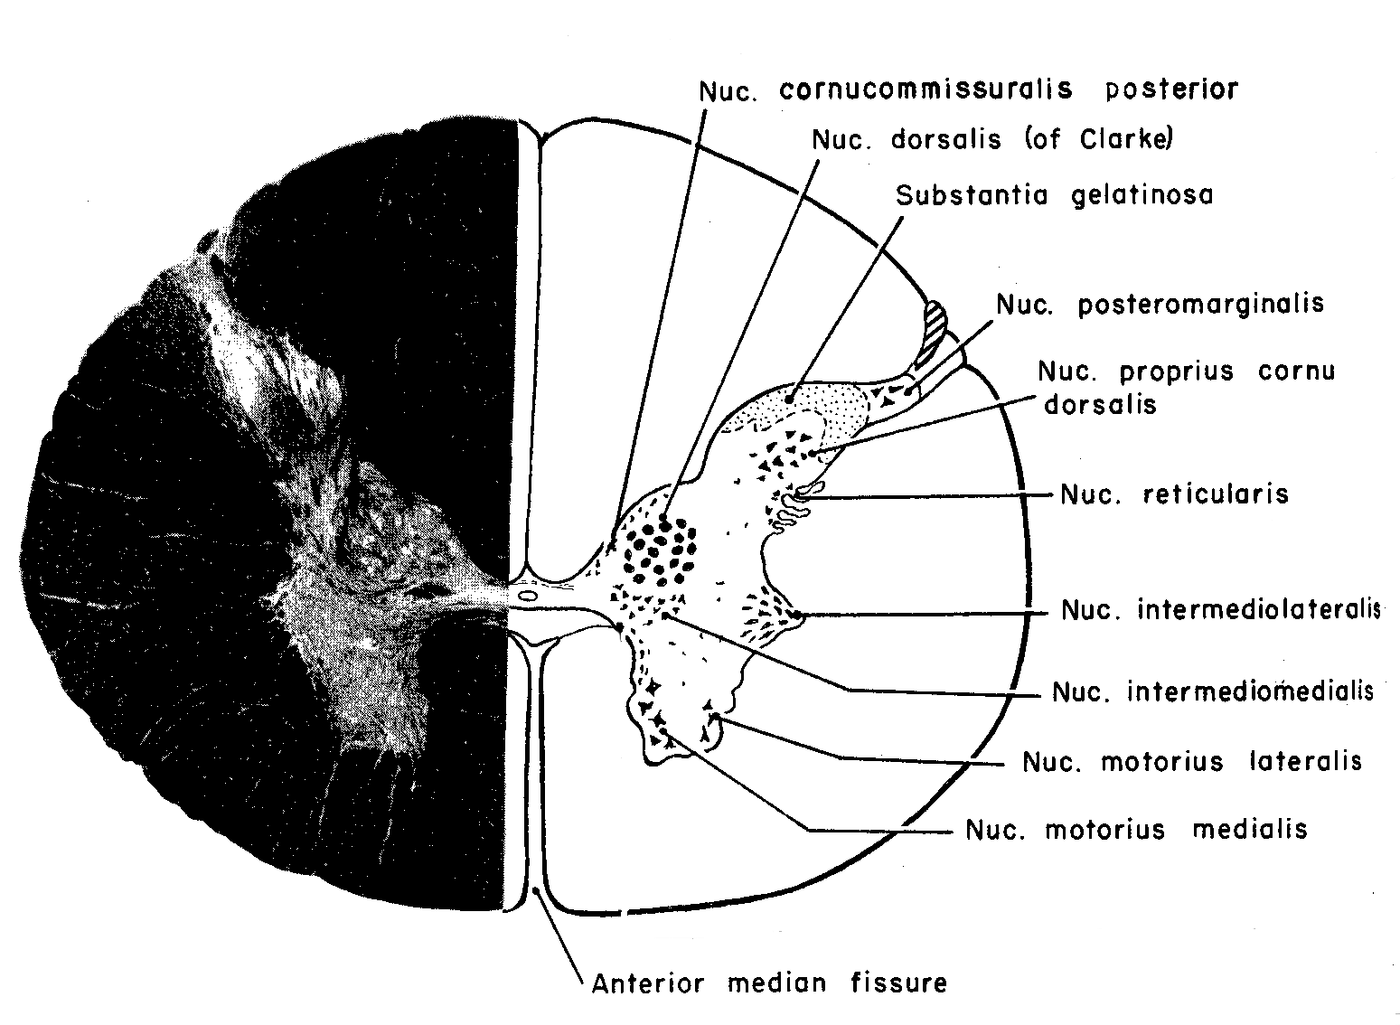
Поперечный разрез СМ.
В центре – серое вещество
(тела нейронов, дендриты):
обработка информации.
Вокруг серого – белое вещество
(аксоны) – обмен информацией
с головным мозгом.
5
8
6
7
Серое вещество делится на задние
(1), боковые (2) и передние (3) рога,
а также промежуточное ядро (4).
В задние рога входят задние корешки
(5); из передних и боковых рогов
выходят передние корешки (6).
Передние и задние корешки сливают-
ся в спинномозговой нерв (7).
На задних корешках находятся спин-
номозговые ганглии (8), которые
содержат сенсорные нейроны.
5
1
4
2
3
6

Slide 17
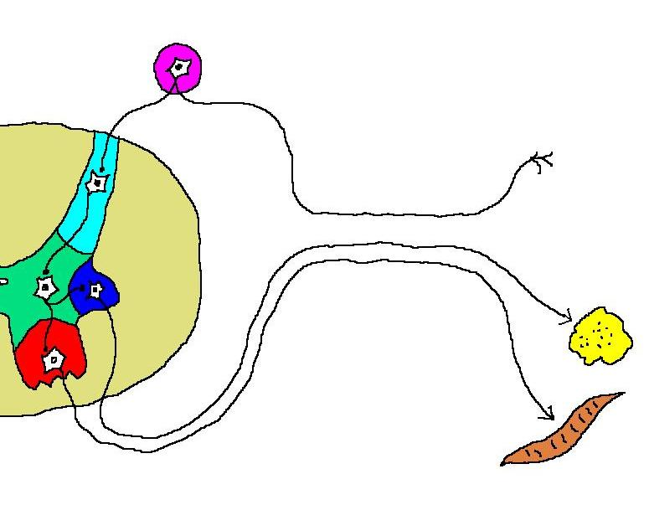
А) нейроны спинномозгового ганглия [8] воспринимают сенсорн. стимулы и через задн. корешки [5] передают сигналы в задн. рог серого вещества.
Б) нейроны заднего рога [1] осуществляют первичную
обработку сенсорных сигналов (не пропускают
слабые и/или постоянно действующие сигналы).
Команды
головного мозга
В) нейроны промежуточного ядра [4] сопоставляют
сенсорные сигналы и команды головного мозга;
в результате возможен запуск реакции.
8
Г) дальнейшая передача сигнала в передний рог [3]
означает запуск двигательной реакции (возможен
произвольный контроль).
5
стимул
5
Д) дальнейшая передача сигнала в боковой рог [2]
означает запуск вегетативной реакции (нет
произвольного контроля).
1
7
Пример:
болевой стимул
запускает двига-тельные и вегета-тивные реакции; тормозные влия-
ния головного
мозга способны
задержать сокра-
щения мышц.
Но: при очень сильном стимуле головн. мозг «не успевает вмешаться»; с другой стороны, только влияний головн. мозга достаточно для запуска сокращений мышц (произвольное движение).
2
внутр.
органы
4
3
6
скелетн.
мышцы

Slide 18
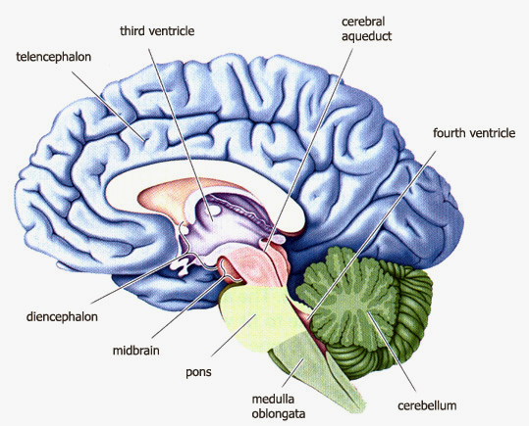
Краткая характеристика основных областей
головного мозга:
Третий
желудочек
Мозговой
водопровод
Конечный
мозг
Продолговатый
мозг и мост
Мозжечок
Средний мозг
Промежуточный
мозг
Конечный мозг
(большие полу-
шария)
Четвертый
желудочек
Промежуточ-
ный мозг
Средний
мозг
Мост
Продолгова-
тый мозг
Мозжечок

Slide 19
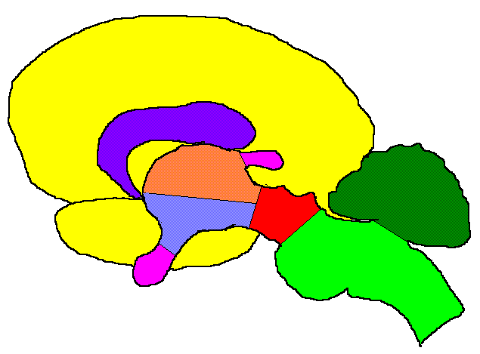
7
8
6
4
2
5
3
7
6
1
1. Продолговатый мозг и мост 2. Мозжечок
3. Средний мозг 4. Таламус
5. Гипоталамус 6. Гипофиз и эпифиз
7. Кора больших полушарий 8. Мозолистое тело
4+5+6 = промежуточный мозг 7+8 = конечный мозг

Slide 20
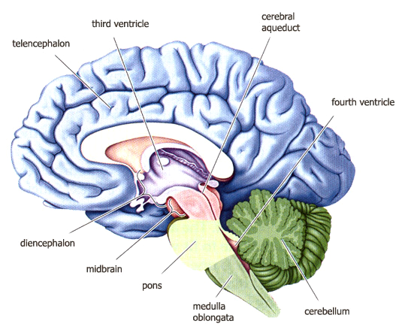
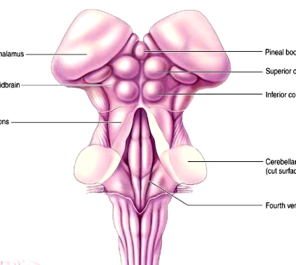
Третий
желудочек
Мозговой
водопровод
Продолговатый
мозг и мост:
ядра черепных нервов +
ретикулярные ядра (рети-
кулярная формация;
продолжение промежуточного ядра серого вещества спинного мозга; «принятие решений о запуске реакций»).
Конечный
мозг
Четвертый
желудочек
Промежуточ-
ный мозг
Средний
мозг
Мост
Продолгова-
тый мозг
Мозжечок
Продолговатый мозг и мост: выполняют ряд «жизненно важных»
функций; здесь находятся:
дыхательный центр (запуск вдохов и выдохов);
сосудодвигательный центр (работа сердца,
тонус сосудов);
центры, обеспечивающие врожденное пищевое поведение (центр вкуса, сосания, глотания, слюноотделения, рвоты и др.);
главный центр бодрствования («блок питания» ЦНС).
Таламус
Эпифиз
Верхние холмики
Средний мозг
Нижние холмики
Мост
Ножки мозжечка
Дно 4-го желудочка

Slide 21
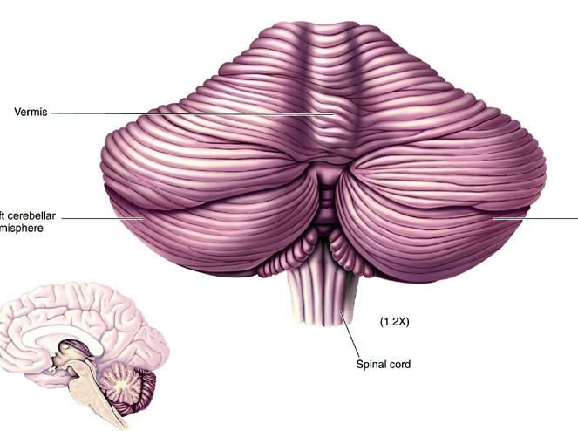
Кроме мозжечка, автоматизацию
движений обеспечивают
базальные ганглии (скопления серого
вещества в глубине
больших полушарий).
Червь
Левое
п/ш
м-ка
Правое
п/ш
м-ка
Спинной мозг
Мозжечок: выполняет функцию двигательного обучения и
двигательной памяти («автоматизация движений»):
древняя часть [червь] – движения, обеспечивающие поддержание равновесия;
старая часть [внутренняя область полушарий] – движения, обеспечива-ющие перемещение в пространстве (локомоцию);
новая часть [наружная область полушарий] – автоматизация произ-вольных движений в т.ч. тонких движений пальцев (письмо, игра на муз. инструментах и т.п.).

Slide 22
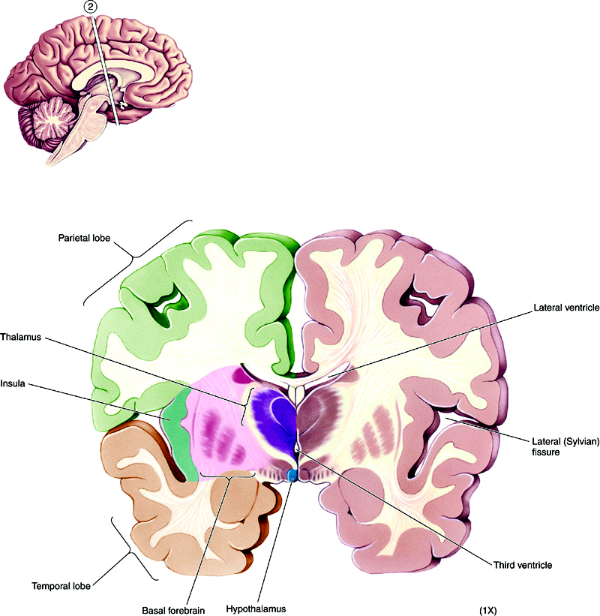
Кроме мозжечка, автоматизацию
движений обеспечивают
базальные ганглии (скопления серого
вещества в глубине
больших полушарий).
Теменная
доля
Боковой
желудочек
Таламус
Островковая доля
Боковая
борозда
Височная доля
3-й
желу-
дочек
Базальные
ганглии
Гипоталамус

Slide 23
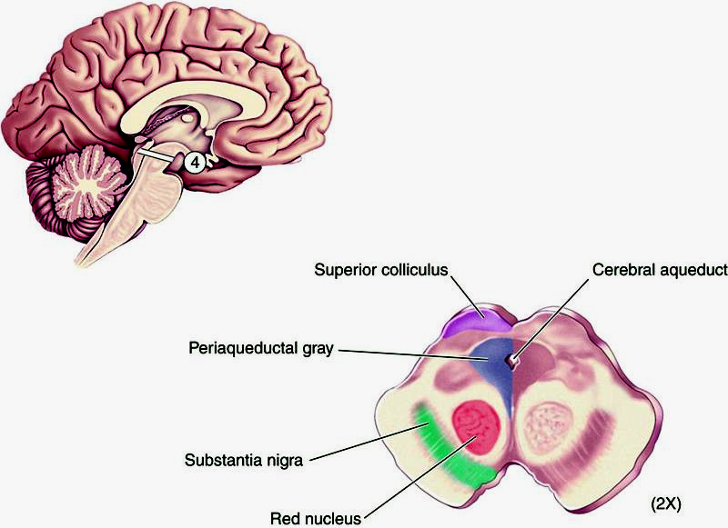
Красное ядро – двигательный центр; вместе с мозжечком управляет локомоцией.
Черная субстанция – двигательный центр; задает тонус базальных ганглиев, во многом определяя «желание двигаться» и положительные эмоции, сопровождающие движение.
Средний мозг:
четверохолмие,
центральное серое в-во,
красное ядро, черная субстанция.
Верхние холмики
Мозговой водопровод
Центральное серое вещество – продолжение ретикулярной формации продолговатого мозга и моста, главный центр сна.
Центральное
серое вещество
Черная субстанция
Ножки
мозга
Красное ядро
Верхние холмики четверохолмия – реакция на новые зрительные стимулы. Нижние холмики четверохолмия – реакция на новые слуховые стимулы.
При появлении новых стимулов холмики четверохолмия запускают ориентировочную реакцию – поворот глаз, головы и всего тела в сторону источника сигнала («любопытство»).

Slide 24
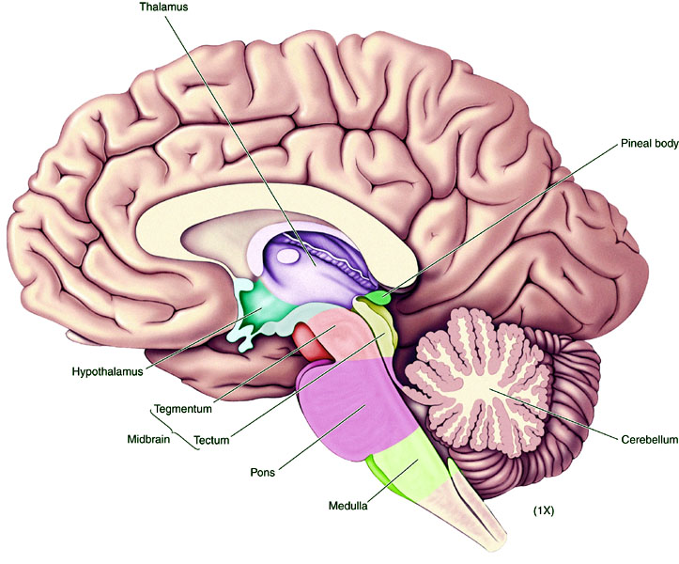
Таламус
Промежу-
точный
мозг:
гипофиз
и эпифиз
(эндокринные
железы);
таламус,
гипоталамус
Гипофиз
Эпифиз
Гипоталамус
Ножки мозга
Гипоталамус является главным центром эндокринной и вегетативной регуляции, а также главным центром биологических потребностей (и связанных с ними эмоций). Здесь – центры голода и жажды, страха и агрессии, половой и родительской мотивации («центр бессознательного»).
Четверохолмие
Мозжечок
Мост
Продолговатый мозг
Таламус – фильтрует информацию, поднимающуюся в кору
больших полушарий, пропуская сильные и новые сигналы (непроизвольное внимание), а также сигналы, связанные с текущей деятельностью коры («по заказу» коры, произвольное внимание).

Slide 25
Прозрачная
перегородка
Таламус
Мозолистое тело: аксоны,
соединяющие правое и
левое полушарие
Обоня-
тельная
луковица
Эпифиз
Кора
больших
полушарий:
древняя,
старая
и новая
Гипоталамус
Ножки мозга
Четверохолмие
Мозжечок
Мост
Продолговатый мозг
Древняя кора: обонятельные структуры
(обонятельная луковица, прозрачная перегородка,
область вокруг передней части мозолистого тела)

Slide 26
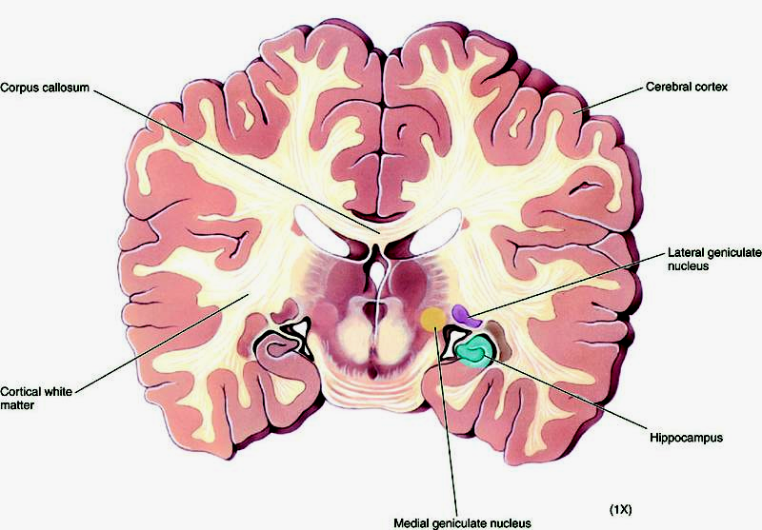
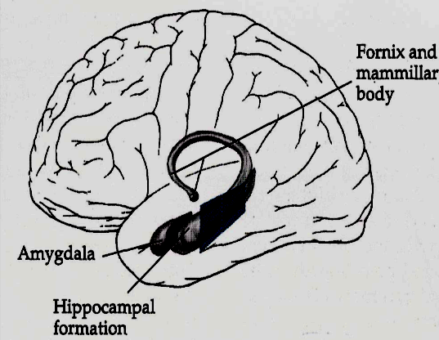
Таламус
Старая кора больших
полушарий:
сверху – на границе с
мозолистым телом;
внутри височной доли –
гиппокамп (центры
кратковременной памяти).
Э из
Гипоталамус
Ножки мозга
Четверохолмие
Мо к
Кора
больших
полушарий
Мост
Мозолистое
тело
Продолговатый мозг
Задние
(зрит.)
ядра
таламуса
Внутри-
полушарное
белое
вещество
Гиппокамп
Задние (слуховые) ядра таламуса
Медиальное коленчатое тело

Slide 27
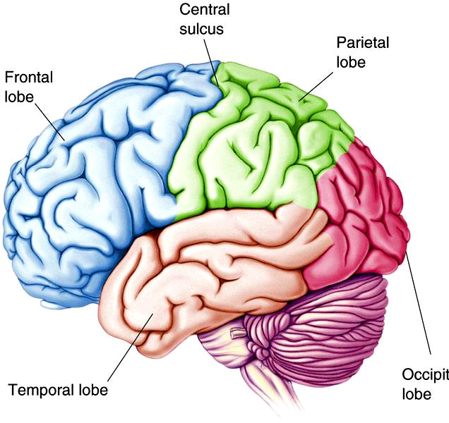
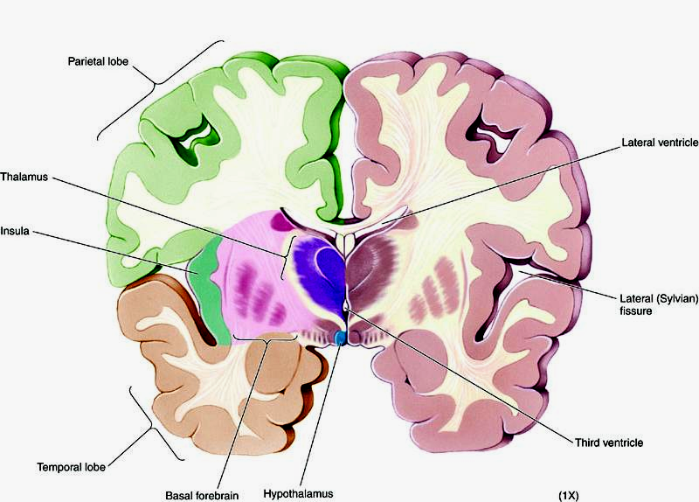
Центральная
борозда
Новая кора больших
полушарий:
на боковой поверхности – две самых крупных борозды (боковая и центральная).
Теменная
доля
Лобная
доля
Заты-
лочная
доля
Теменная
доля
Височная доля
Боковой
желудочек
Боковая борозда
Таламус
Доли новой коры:
височная, лобная,
теменная, затылоч-
ная, островковая
(на дне боковой бо-розды), лимбическая (на внутренней поверх-
ности полушарий).
Остров-
ковая
доля
Боковая
борозда
Височная доля
3-й
желу-
дочек
Базальные
ганглии
Гипоталамус

Slide 28
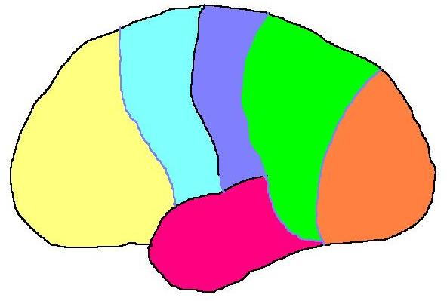
Функции различных зон новой коры:
1. Затылочная доля – зрительная кора.
2. Височная доля – слуховая кора.
3. Передняя часть темен-ной доли – болевая, кожная и мышечная чувствительность.
4. Внутри боковой борозды (островковая доля) – вестибулярная чувст-вительность и вкус.
5. Задняя часть лобной до-ли – двигательная кора.
3
6
5
7
4
1
2
Запуск
поведения
Память,
потребности
6. Задняя часть теменной и височной долей – ассоциативная теменная кора: объединяет потоки сигналов от разных сенсорных систем, речевые центры, центры мышления.
7. Передняя часть лобной доли – ассоциативная лобная кора: с учетом сенсорных сигналов, сигналов от центров потребностей, памяти и мышления принимает решения о запуске поведенческих программ («центр воли и инициативы»).

Slide 29
Таламус
Третья
ассоциативная
область новой
коры – поясная
извилина.
Проходит над
мозолистым телом;
обеспечивает
сравнение реальных
и ожидаемых
результатов
поведения (далее
эта информация
передается в ассоц.
лобную кору и
используется для
коррекции
выполняемых
поведенческих
программ).
Эпифиз
Гипоталамус
Ножки мозга
Четверохолмие
Мозжечок
Мост
Продолговатый мозг
древняя кора + старая кора +
поясная извилина = лимбическая доля

Slide 30
ВОПРОСЫ к лекции 1:
1. Что такое сома нейрона? Какими могут быть ее форма и размеры?
2. Охарактеризуйте особенности строения дендритов и аксонов. Что такое коллатерали аксона?
3. Охарактеризуйте функции дендрита и аксона.
4. Как называется электрический импульс, с помощью которого сигнал передается по мембране нейрона? Какова его средняя длительность?
5. Что такое синапс и какова функция медиаторов?
6. Каковы функции сенсорных нейронов, двигательных и вегетативных нейронов, вставочных нервных клеток (интернейронов)?
7. Что такое «рефлекс»? Кто ввел в физиологию представление о рефлекторном принципе работы мозга? Кто ввел само понятие «рефлекс»?
8. Назовите главный возбуждающий и главный тормозный медиаторы ЦНС.
9. Назовите медиатор нервно-мышечных синапсов.
10. Назовите два главных медиатора вегетативных синапсов.
11. Перечислите отделы спинного мозга (СМ) и число сегментов в каждом из них.
12. Какими областями («этажами») тела управляет каждый из отделов СМ?
13. Какова функция нейронов спинномозговых ганглиев?
14. Где расположено и какую функцию выполняет белое вещество СМ?
15. Какова функция нейронов задних рогов серого вещества СМ?
16. Какова функция нейронов промежуточного ядра серого вещества СМ?
17. Приведите примеры активирующего и тормозящего действия команд, поступающих из головного мозга, на реакции СМ.
18. Какая область серого вещества СМ выполняет вегетативную функцию?
19. Какая область серого вещества СМ выполняет двигательную функцию?
20. Какие типы нервных волокон (сенсорные, двигательные и/или вегетативные) входят в состав задних и передних корешков СМ?
21. Как называется центральная область продолговатого мозга и моста? Продолжением какой части серого вещества СМ она является?
22. Какие жизненно важные функции выполняют продолговатый мозг и мост?
23. В чем общность функций мозжечка и базальных ганглиев больших полушарий?
24. Какими типами движений управляют древняя и старая части мозжечка?
25. Какая область мозжечка связана с управлением тонкими движениями пальцев?
26. Каковы функции четверохолмья среднего мозга?
27. Какая структура среднего мозга является главным центром сна?
28. Какова функция черной субстанции – ядра, расположенного в ножках мозга.
29. К какому отделу головного мозга относятся гипофиз и эпифиз?
30. Кратко охарактеризуйте функции таламуса.
31. С реализацией каких трех видов деятельности ЦНС связан гипоталамус?
32. Чем образовано мозолистое тело больших полушарий?
33. Каковы функции древней коры больших полушарий? Где она расположена?
34. Назовите наиболее значимую структуру, входящую в состав старой коры больших полушарий. Какова главная функция этой структуры?
35. В каких долях находятся зрительная и слуховая области коры больших полушарий?
36. Центры двух сенсорных систем находятся внутри боковой (латеральной, Сильвиевой) борозды больших полушарий. Что это за системы?
37. В каких областях больших полушарий расположены двигательная кора и сомато-сенсорная кора (болевая, кожная и мышечная чувствительность)?
38. Кратко охарактеризуйте функции ассоциативной теменной коры.
39. Какие потоки информации сходятся в ассоциативной лобной коре? Почему ее называют «главным центром управления поведением»?
40. Где находится и какие функции выполняет поясная извилина – третья наиболее крупная ассоциативная область коры больших полушарий?

